Slide 1
Métodos de Amostragem

Slide 2
Planejamento Amostral: Etapas
Definir objetivos, conceitos e recursos;
Obter e avaliar cadastros disponíveis;
Planejar a amostra (definir plano amostral);
  Esquema para seleção das unidades a pesquisar;
  Procedimento para controle da amostra.
Definir procedimentos para estimação;
  Estimadores para as quantidades de interesse;
  Medidas da precisão – Avaliação.

Slide 3
Plano Amostral
População Alvo – População para a qual se gostaria de obter informação.
População de Pesquisa e Cadastro – População a ser realmente coberta pela pesquisa.
Unidades(s) de referência – Unidade de observação ou sobre a qual as informações são obtidas.
Unidade(s) informante ou de informação (de pesquisa)– Unidade que fornece a informação.
Unidade(s) de análise – Unidade à qual a inferência é dirigida.
Unidade(s) de amostragem – Unidade sendo selecionada para amostra.
Métodos(s) para seleção da amostra.
Tamanho da amostra.
Aspecto longitudinal (pesquisas repetidas).

Slide 4
Exemplo: POF
Objetivo: obter informações sobre a renda e despesa familiar;
Unidades de referência: pessoas dentro da família;
Unidade informante: chefe de família;
Unidade de análise: família;
Unidade amostral: setor, domicílio.

Slide 5
Características Desejáveis de uma Amostra
Capacidade de generalizar estimativas da amostra para toda a população
“Imparcialidade”
Menor erro amostral possível, dado o custo, tempo e restrições operacionais
Capacidade de medir a precisão das estimativas.

Slide 6
Introdução
Quando se chega à conclusão de que não é possível trabalhar com toda a população utiliza-se amostra.
Os métodos de amostragem são Probabilísticos e Não Probabilísticos.

Slide 7
Amostragem Probabilística
Uma amostra é representativa da população da qual foi selecionada se todos os membros da população tiverem a mesma chance (probabilidade) de serem selecionados para compor a amostra.

Slide 8
Amostragem Probabilística
Amostragem Aleatória Simples
Amostragem Sistemática
Amostragem Estratificada
Amostragem Por Conglomerados (1 Estágio)
Amostragem Por Conglomerados (Vários Estágios)

Slide 9
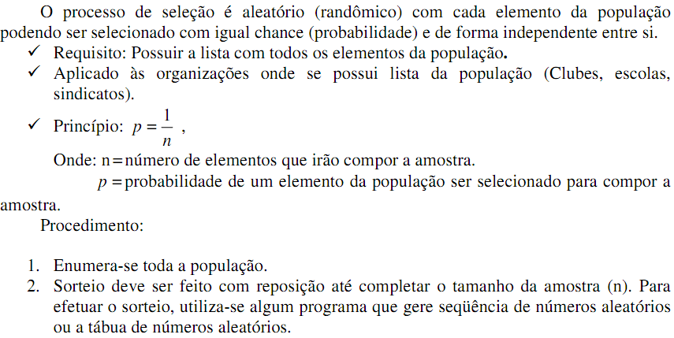
Amostragem Aleatória Simples

Slide 10
Exemplo
Suponha uma população com 500 elementos, que numeramos de 000 a 499 para selecionar uma amostra aleatória de n=50 elementos.
O processo termina quando for sorteado o elemento 50. A probabilidade de cada elemento ser selecionado é p=1/50

Slide 11
Amostragem Sistemática
Uma amostra obtida selecionando-se aleatoriamente uns elementos entre os K primeiro elementos de um sistema de referência e, após esse, cada k-ésimo elemento, é chamada sistemática.

Slide 12
Requisitos
Lista de todos os elementos ou uma seqüência ordenada.
Requisito: lista de todos os elementos ou uma seqüência ordenada.

Slide 13
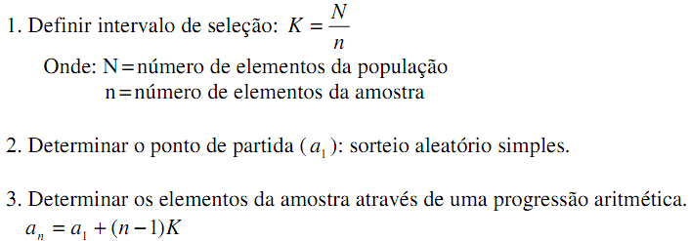
Procedimento

Slide 14
Exemplo
Numa gerência, produz-se em média 500 bobinas de aço por dia. Chega-se a conclusão de que é necessário avaliar no controle de qualidade 20 dessas bobinas. Determine quais bobinas poderiam compor a amostra de modo que esta seja representativa da produção diária.

Slide 15
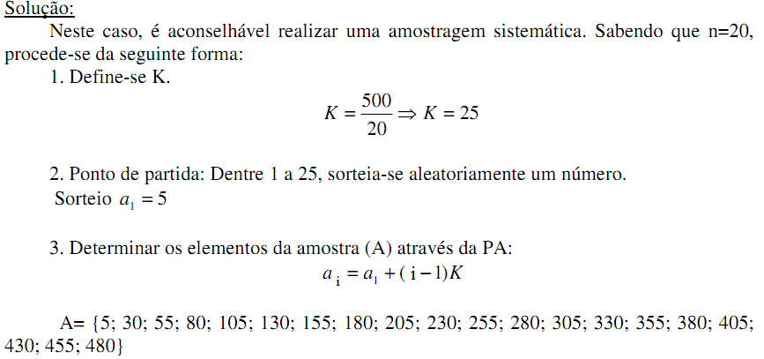

Slide 16
Amostragem Estratificada
Os elementos da população são divididos primeiramente em grupos chamados estratos de forma que cada elemento da população pertença a um e somente um estrato.
A estratificação é feita para compor grupos mais homogêneos.
Existem dois tipos de amostragem estratificada:
  De mesmo tamanho;
  Proporcional.

Slide 17
Amostragem Estratificada
No primeiro tipo sorteia-se igual número de elementos em cada estrato. Esse processo é utilizado quando o número de elementos por estrato for aproximadamente o mesmo.
No outro caso, utiliza-se proporção para determinar o número de elementos de cada estrato que irão compor a amostra.

Slide 18
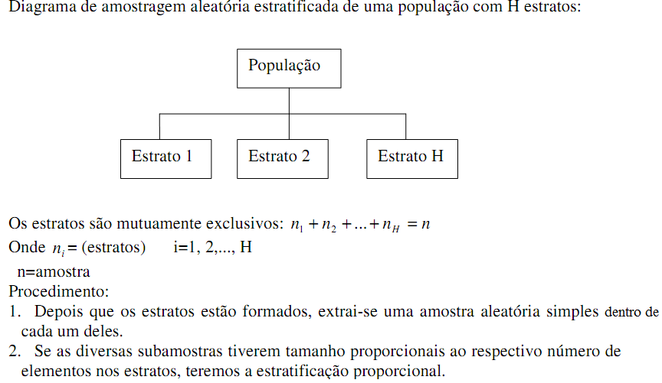

Slide 19
Exemplo
Numa localidade com 150 000 habitantes, 45 000 têm menos de 20 anos de idade, 75 000 têm idades entre 30 e 50 anos e 30 000 têm mais de 50 anos de idade. Extrair uma amostra de 30 habitantes desta população pelo processo de amostragem estratificada com partilha proporcional.

Slide 20
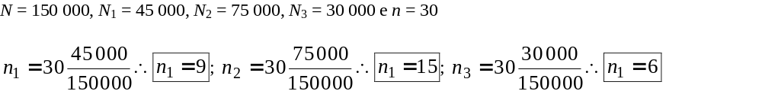
Solução
A amostra deverá conter 9 habitantes com menos de 20 anos,
15 com idades entre 20 e 50 anos 6 com mais de 50 anos.

Slide 21
AMOSTRAGEM POR CONGLOMERADOS (1 ESTÁGIO)
É uma amostra aleatória simples na qual cada unidade de amostragem é um grupo, ou conglomerado, de elementos.
O primeiro passo para se usar este processo é especificar conglomerados apropriados. Os elementos em um conglomerado devem ter características similares. Com regra geral, o número de elementos em um conglomerado deve ser pequeno em relação ao tamanho da população, e o número de conglomerados, razoavelmente, grande.

Slide 22
AMOSTRAGEM POR CONGLOMERADOS (1 ESTÁGIO)
Por exemplo, se deseja estimar a proporção de pessoas idosas em certo município, pode-se considerar como conglomerados os bairros deste município, as ruas, os quarteirões ou as residências.
Neste caso sorteia-se alguns conglomerados e os objetos destes constituirão a amostra desejada.

Slide 23
AMOSTRAGEM POR CONGLOMERADOS (VÁRIOS ESTÁGIOS)
Caracterizada por unidades populacionais arranjadas em uma hierarquia.
Exemplo: amostragem de três estágios (etapas)
Unidades primárias de amostragem (UPAs)
Unidades secundárias de amostragem (USAs)
Unidades elementares
Etapa 1- amostra de UPAs selecionada.
Etapa 2- amostra de USAs selecionada dentro de cada uma das UPAs selecionadas na primeira etapa.
Etapa 3- amostra de unidades elementares selecionada dentro de cada uma das USAs selecionadas.

Slide 24
Exemplo
UPAs= Escolas
USAs= Turmas
Unidades elementares= crianças

Slide 25
Exemplo
Pesquisa Mensal de Emprego – SP
População = todos os moradores em domicílios particulares e unidades de habitação em domicílios coletivos.
Unidades elementares = pessoas
USAs = domicílios
UPAs = setores censitários
Número médio de domicílios (USAs) por setor (UPA) é de 300 na zona urbana e 200 na zona rural.
Todos moradores dos domicílios selecionados são pesquisados, sendo que somente os que tenham 10 anos ou mais de idade preencham a parte referente às características de ocupação e rendimento. São 322 setores selecionados por mês (RM de São Paulo). 22 domicílios selecionados em cada setor da amostra, por mês.
  322 x 25 = 8300 domicílios a amostra por mês.

Slide 26
Tanto no caso da amostragem estratificada como no da amostragem por conglomerado, a população deve estar dividida em grupos.
Na estratificada, entretanto, seleciona-se uma amostra aleatória simples dentro de cada grupo (estrato)
Enquanto que na por conglomerado selecionam-se amostras aleatórias simples dos grupos (conglomerados), e todos os itens dentro dos grupos selecionados farão parte da amostra.

Slide 27
Amostragem não probabilística
Na amostragem não probabilística ou intencionada há uma escolha deliberada da amostra.
  Amostragem por conveniência
  Amostragem intencional ou por julgamento
  Bola de neve (Snowball)
  Amostragem por Quotas

Slide 28
Amostragem por conveniência
Elementos são incluídos na amostra sem probabilidades previamente especificadas ou conhecidas de eles serem selecionados. Não tem valor científico.
Tem a vantagem de permitir que a escolha de amostras e a coleta de dados sejam relativamente fáceis de acordo com o que for mais conveniente para quem está realizando a pesquisa.
Este tipo de amostragem é bom para fazer um teste piloto de um questionário que será utilizado em uma pesquisa posterior.

Slide 29
Exemplo
Os fabricantes e as agências de propaganda costumam fazer entrevistas em shoppings para obter informações sobre os hábitos dos consumidores e a eficiência de anúncios.
Uma amostra de clientes de um shopping é rápida e barata. “a entrevista em shoppings resulta principalmente de um problema de custo”, afirmou um perito ao New York Times.

Slide 30
Amostragem intencional ou por julgamento
Neste caso, o pesquisador avalia quais pessoas detém maior conhecimento do tema a ser estudado e escolhe os elementos que julga serem os mais representativos da população.

Slide 31
Exemplo
Deseja-se saber qual a evolução nos processos de fabricação de aços. Após julgar, o pesquisador buscará pessoas que dominem o assunto para compor a sua amostra.

Slide 32
Bola de neve (Snowball)
Primeiramente deve-se encontrar alguém que atenda os objetivos da pesquisa.
A cada um que se enquadra, o entrevistador pede que este lhe indique onde é possível encontrar outro para entrevistar, até chegar ao número entrevistas desejadas.

Slide 33
Exemplo
Opinião dos torcedores do América sobre o time. Primeiro encontra-se um torcedor do América.
Feita a entrevista, o entrevistado poderá indicar onde encontrar outros torcedores do América e assim sucessivamente.

Slide 34
Amostragem por Quotas
É a amostragem por estratificação, porém não existem sorteios.
Para cada entrevistador é atribuída uma cota de entrevistas e este escolherá pessoas que estejam dentro do perfil da
pesquisa.
Método usualmente trabalhado em levantamento de mercado e em prévias eleitorais.

Slide 35
Procedimento
1. Classificação da população em termos de propriedades que se sabe, ou presume, serem relevantes para a característica a ser estudada;
2. Determinação da proporção da população para cada característica, com base na constituição conhecida, presumida ou estimada, da população;
3. Fixação de cotas para cada entrevistador a quem tocará a responsabilidade de selecionar entrevistados, de modo que a amostra total observada ou entrevistada contenha a proporção e cada classe tal como determinada no segundo passo.

Slide 36
Exemplo
Numa pesquisa sobre o "trabalho das mulheres na atualidade", provavelmente se terá interesse em considerar: a divisão cidade e campo, a habitação, o número de filhos, a idade dos filhos, a renda média, as faixas etárias etc.
A primeira tarefa é descobrir as proporções (porcentagens) dessas características na população. Imagina-se que haja 47% de homens e 53% de mulheres na população.
Logo, uma amostra de 50 pessoas deverá ter 23 homens e 27 mulheres.
Então o pesquisador receberá uma cota para entrevistar 27 mulheres.
A consideração de várias categorias exigirá uma composição amostral que atenda ao (n) determinado e às proporções populacionais estipuladas.

